Slide 1
Проектна технологія як засіб формування творчої активності молодших школярів
Вчитель початкових класів
Торопцева О.П.
КЗО “НВК №36” ДМР
Notes:
ів

Slide 2
Мета дослідження полягає у розробці,теоретичному обґрунтуванні й експериментальній перевірці ефективності застосування технології проектів у процесі формування творчої активності учнів початкових класів. Об’єкт дослідження - навчальна діяльність молодших школярів. Предмет дослідження - педагогічні умови формування творчої активності молодших школярів засобами проектної технології. Гіпотеза дослідження - формування творчої активності молодших школярів можна вивести на новий,більш високий рівень,якщо використовувати в навчально-виховному процесі технології проектів.

Slide 3
Методи дослідження. Для досягнення поставленої мети,вирішення завдань і перевірки сформульованої гіпотези ми використали комплекс взаємопов’язаних методів дослідження: -теоретичні; -емпіричні; -статистичні. База дослідження – початкові класи НВК № 36 м.Дніпропетровськ Теоретичне значення дослідження полягає в обґрунтуванні шляхів підвищення ефективності формування творчої активності молодших школярів засобами проектної технології Практичне значення дослідження визначається можливістю використання його результатів майбутніми вчителями початкової школи під час вивчення молодшими школярами гуманітарно-естетичного циклу,а також у позакласних виховних заходах.

Slide 4
Проектування-спосіб організації взаємодії учня та вчителя в навчально-виховному процесі,який,взаємопроникаючи,об’єднує змістовий,процесуальний та методичний компоненти процесу навчання під час створення проектів-поетапної практичної діяльності для досягнення поставлених завдань

Slide 5
Модель застосування проектної технології у навчально-виховному процесі
 | Етапи діяльності | Зміст діяльності |  | Способи організації взаємодії
 |  | учні | вчитель
1 | Підготовка Визначення теми та мети проекту. | Обговорюють,шукають інформацію | Розповідає про задум, мотивує, допомагає у постановці завдань | Навчальний
2 | Планування | Формулюють завдання та обговорюють їх. | Коректує, пропонує ідеї, висуває пропозиції. | Спільне визначення мети діяльності
3 | Прийняття рішень | Вибір оптимального варіанту | Спостерігає, непрямо керує діяльністю | Ситуація вільного вибору. Дискусія
4 | Збір інформації | Збирають інформацію | Спостерігає, непрямо керує діяльністю | Добір навчального матеріалу
5 | Аналіз інформації,формування висновків | Аналізують інформацію,в міру необхідності конструюють різні вироби | Коректує,спостерігає, радить | Створення дітьми навчального дидактичного матеріалу
6 | Захист проекту та колективний аналіз | Презентують проекти разом з учителем Обговорюють,оцінюють зусилля,використані можливості,творчий підхід | Обговорює разом із дітьми | Участь дітей в оцінці проекту

Slide 6
Картка діагностики творчої активності учнів
Запитання | Відповіді | Бали
Як часто учень тривало(2-2,5 години на день)займається розумовою діяльністю(крім уроків у школі)? | а)часто б)іноді в)дуже рідко | 5 3 1
Як поводиться учень,коли поставлено запитання на кмітливість? | а)воліє помучитись,але сам знаходить відповідь б)як коли в)воліє мати готову відповідь від інших | 5 3 1
На скільки емоційно ставиться до інтелектуальної діяльності? | а)дуже емоційно б)середній рівень виразності емоцій в)емоції яскраво не виражені | 5 3 1
Чи багато читає школяр додаткової літератури? | а)багато постійно б)мало читає в)не читає зовсім | 5 3 1
Чи часто учень ставить запитання? | а)часто б)іноді в)не запитує зовсім | 5 3 1

Slide 7
Рівні сформованості творчої активності на констатувальному етапі дослідження
Експериментальний клас
(абсолютне число в %)

Slide 8
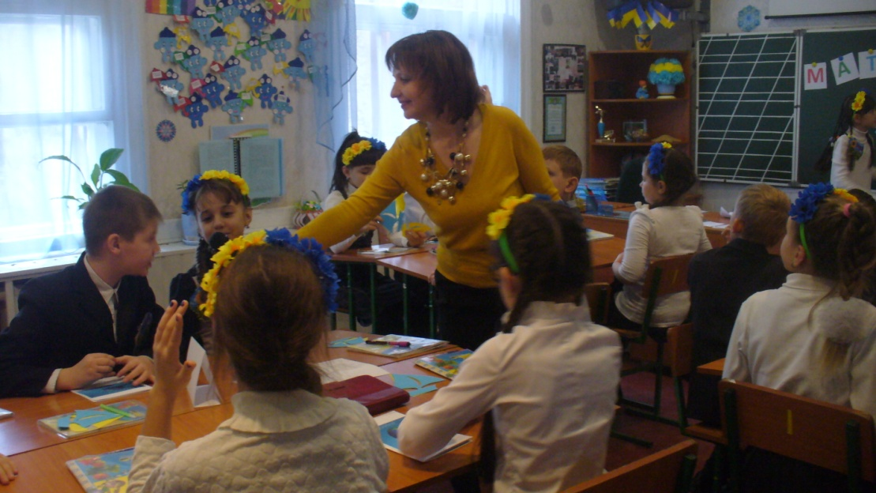
Пізнавальний етап формувального експерименту
Проект–дослідження
з природознавства
“Материки Землі”

Slide 9
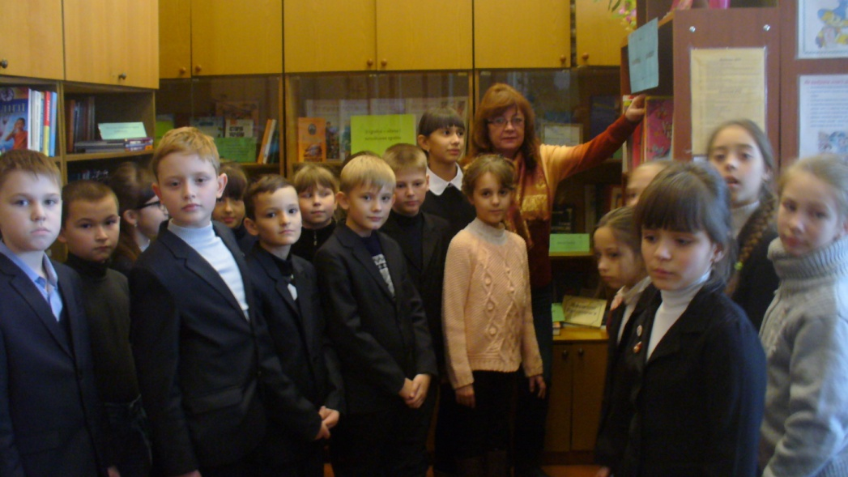
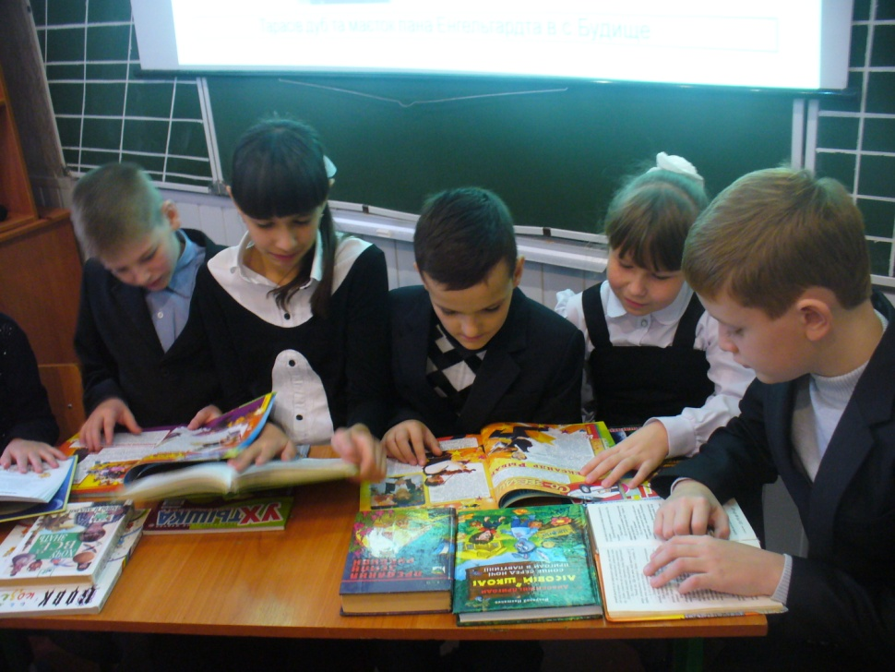
Соціальний дослідницько-інформаційний, міжпредметний, творчий проект
“Чарівний світ казок”

Slide 10
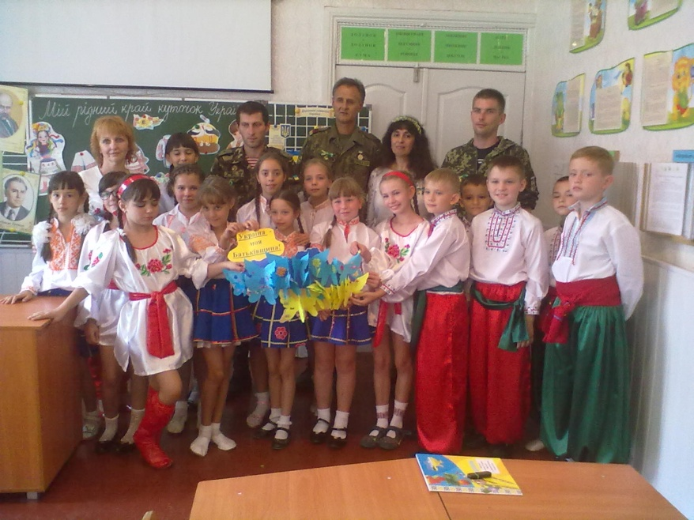
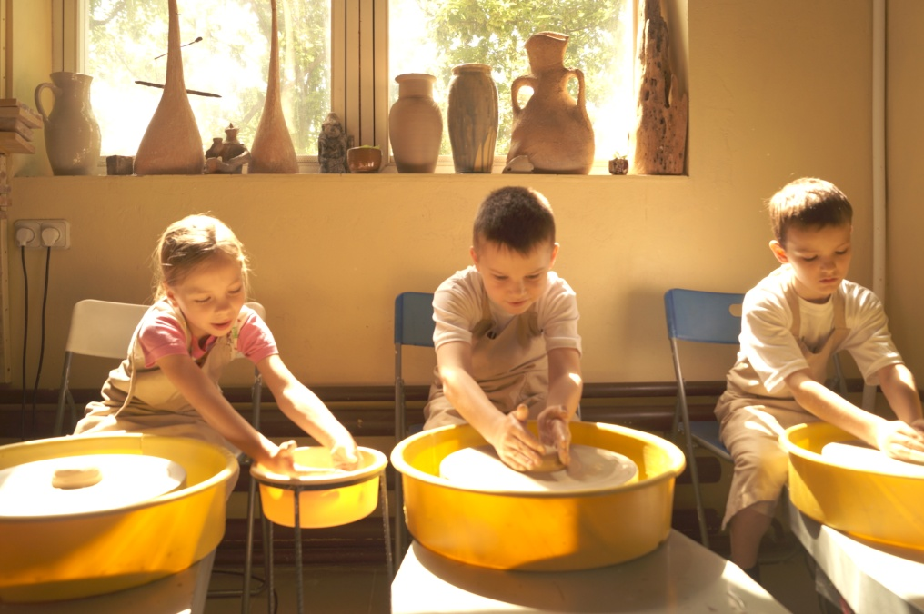
Довгостроковий проект з національно-патріотичного виховання “Ми діти твої, Україно!”

Slide 11
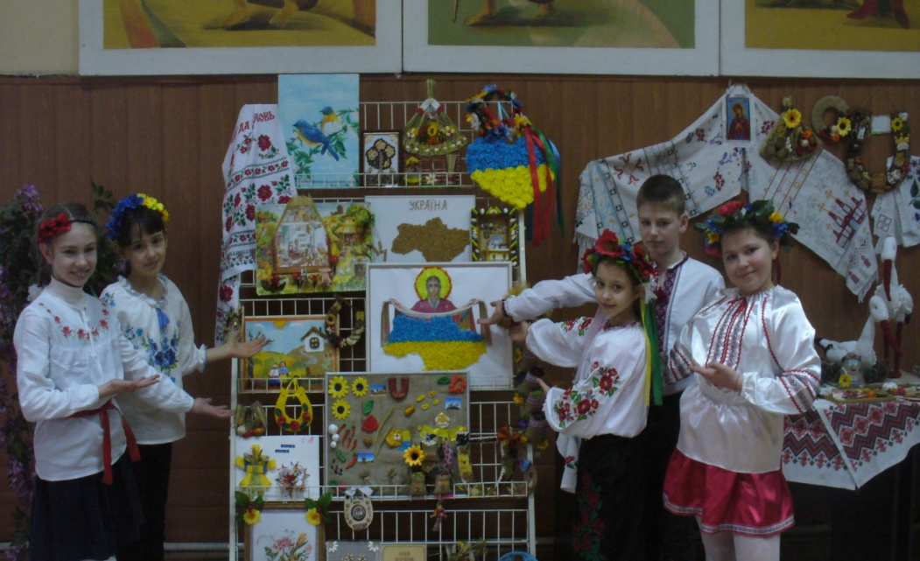
Механізм реалізації проекту:
- повідомлення теми, мети проекту;
- постановка проблемних запитань;
- ознайомлення зі змістом і етапами реалізації проекту;
- формування творчих груп;
- визначення обсягу роботи групи;
- оформлення результатів проектної діяьності творчих груп;
- захист проекту.

Slide 12
Рівні сформованості творчої активності учнів на початку та в кінці формувального експерименту
Експериментальний клас до проведення формувального експерименту
Експериментальний клас після проведення формувального експерименту

